Slide 1


第十五章 IO流
中软国际—Java基础

Slide 2
第1节【文件】
知识点1： File类型
知识点2：File对文件的基础操作

Slide 3
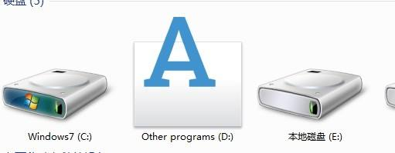



知识点1： File类型
什么是文件？
  文件可以认为是相关记录或存放在一起的数据的集合
文件一般是存放在存储设备上的，例如：硬盘、光盘和移动存储设备等等
存储设备
数据文件

Slide 4
知识点1： File类型
java.io包是JDK内置的包，其中包含一系列对文件和目录的属性进行操作，对文件进行读写操作的类；
程序中如果要使用到该包中的类，对文件或流进行操作，则必须显式地声明如下语句：
  import java.io.*;

Slide 5









知识点1： File类型
文件系统的一般文件组织形式：
文件系统中由文件夹目录和数据文件构建成一颗树
文件夹目录
子文件夹目录
文件夹目录
文件夹目录

Slide 6
知识点1： File类型
java.io.File类的对象可以表示文件和目录，在程序中一个File类对象可以代表一个文件或目录
当创建一个File对象后，就可以利用它来对文件或目录的属性进行操作，如：文件名、最后修改日期、文件大小等等
需要注意的是，File对象并不能直接对文件内容进行读/写操作，只能查看文件的属性

Slide 7
知识点1： File类型
构 造 方 法 | 说 明
File(String pathname) | 指定文件（或目录）名和路径创建文件对象
File类的构造方法有4种重载方式，常用的如下：
如：
  File f1 = new File(“chinasofti.txt");
  File f2 = new File("D:\\Java\\Hello.java");
针对当前项目根目录中的chinasofti.txt文件构建了一个File对象
通过绝对路径构建File对象

Slide 8
知识点1： File类型
构建File对象是需要注意的要点：
提供给构造方法的路径可以指向一个具体的文件，这时候File对象能够操作这个文件的属性，也可以指向一个文件夹，这时候File对象操作的就是文件夹的属性
注意上例第二个对象的路径表达，由于在Java中“\”符号表示转意，因此如果使用”\”作为路径分割符，则实际需要编写“\\”，当然一个更好的替代方法是使用Unix系统中常用的”/”作为路径分割，则不需要转意
特别注意，Java中的相对路径体系和我们日常所见的文件系统相对路径体系有较大的区别：
  如果以路径以“/”或“\\”开头，则相对路径的根为当前项目所在磁盘的根目录（Unix没有磁盘分区的概念，因此直接使用/，即文件系统的根作为相对路劲的根）
  如果不以“/”开头则相对路径的根为项目根目录，而不是当前类所在目录，这一点非常容易引起误区，因为类从属于某个包之后，类文件实际是位于项目中的某个子文件夹中的，如com.chinasoft.Hello这个类是位于项目中的com\chinasofti子文件夹中，如果在Hello类中构建一个File对象：FIle f = new File(“icss/chinasofti.txt”)，那么这个文件位于项目根目录的icss子文件中，跟当前类自己的位置无关

Slide 9
知识点2：File对文件的基础操作
方 法 原 型 | 说 明
boolean exists() | 判断文件是否存在，存在返回true，否则返回false
boolean isFile() | 判断是否为文件，是文件返回true，否则返回false
boolean isDirectory() | 判断是否为目录，是目录返回true，否则返回false
String getName() | 获得文件的名称
String getAbsolutePath() | 获得文件的绝对路径
long length() | 获得文件的长度（字节数）
boolean createNewFile() throws IOException | 创建新文件，创建成功返回true，否则返回false，有可能抛出IOException异常，必须捕捉
boolean delete() | 删除文件，删除成功返回true，否则返回false
File[] listFiles() | 返回文件夹内的子文件与子文件夹的数组
File类型提供的常见操作方法：

Slide 10
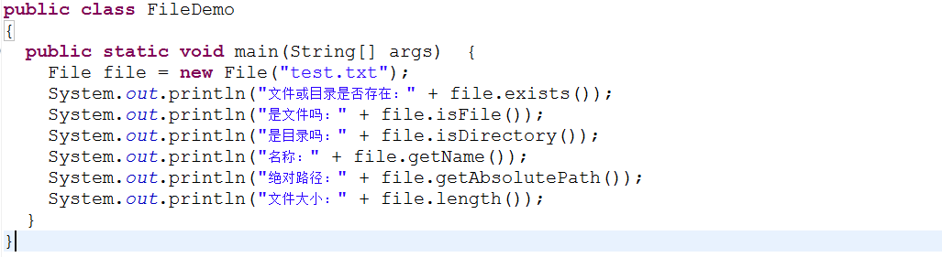

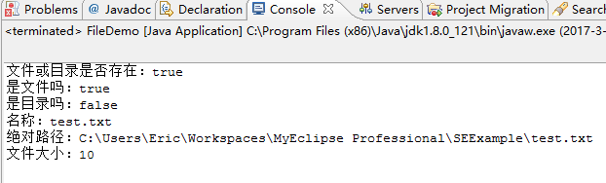
知识点2：File对文件的基础操作
文件操作示例（课堂案例：FileDemo.java）：
运行结果
注意文件的路径，位于项目根目录中

Slide 11
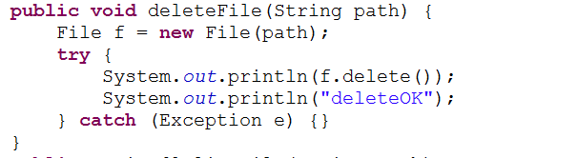
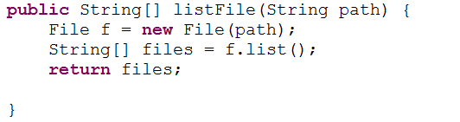
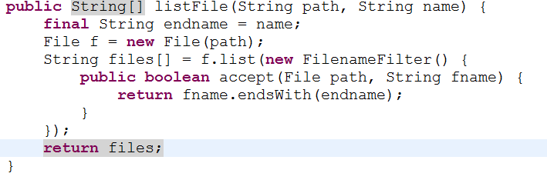
知识点2：File对文件的基础操作
更多的文件操作（课堂案例： FileOperation.java） ：
删除文件
根据文件名过滤文件
列出所有文件
accept方法返回为true的文件名将被保存在列表中

Slide 12
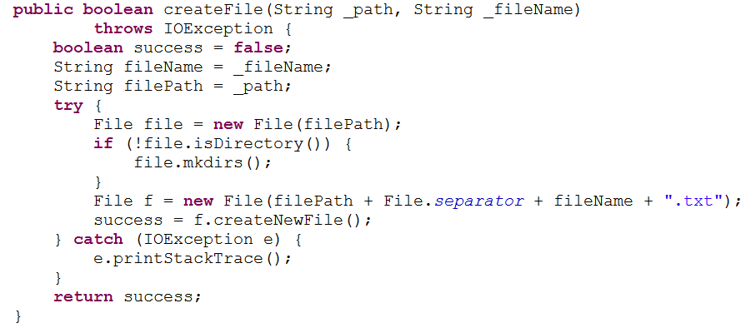
知识点2：File对文件的基础操作
更多的文件操作（课堂案例： FileOperation.java） ：
创建文件夹
创建文件

Slide 13
本节总结提问【文件】
File对象可不可以描述文件夹？
Java中的相对路径有什么规则？

Slide 14
本节总结【文件】
在程序中一个File类对象可以代表一个文件或目录
Java中的相对路径体系和我们日常所见的文件系统相对路径体系有较大的区别：如果以路径以“/”或“\\”开头，则相对路径的根为当前项目所在磁盘的根目录（Unix没有磁盘分区的概念，因此直接使用/，即文件系统的根作为相对路劲的根），如果不以“/”开头则相对路径的根为项目根目录，而不是当前类所在目录，这一点非常容易引起误区，因为类从属于某个包之后，类文件实际是位于项目中的某个子文件夹中的，如com.chinasoft.Hello这个类是位于项目中的com\chinasofti子文件夹中，如果在Hello类中构建一个File对象：FIle f = new File(“icss/chinasofti.txt”)，那么这个文件位于项目根目录的icss子文件中，跟当前类自己的位置无关

Slide 15
流的概述
流的分类
InputStream/OutputStream
Reader/Writer

Slide 16
I/O流概述
为进行数据的输入/输出操作，Java中把不同的输入/输出源(键盘、文件、网络连接等)抽象表述为“流”(stream)。
Stream是从起源（source)到接收(sink)的有序数据
java.io包中定义了多个流类型(类或抽象类)来实现输入/输出功能。
两种基本的流：输入流和输出流
  输入流：只能从中读取字节数据，而不能向其写出数据
  输出流：只能向其写入字节数据，而不能从中读取数据
按照流所处理的数据类型划分，可以分为：
  字节流：用于处理字节数据。
  字符流：用于处理Unicode字符数据。

Slide 17
节点流和处理流
从角色分：
可以从/向一个特定的IO设备（如磁盘、网络）读/写数据的流，称为节点流。节点流也被称为低级流。
实现对一个已存在的流的连接和封装，通过所封装的流的功能调用实现数据读/写功能的流，称为处理流。处理流也被称为高级流。
数据源
程序
数据源
程序
处理流装饰模式

Slide 18
InputStream/OutputStream
从流向分：
InputStream/OutputStream用于处理字节数据。它们读/写流的方式都是以字节为单位进行的。

Slide 19
字节流/字符流
所处理的数据类型划分：

Slide 20
InputStream基本方法
三个基本的read方法:
  int read()：读取一个字节，并将它返回。
  int read(byte[] buffer)：将数据读入一个字节数组，同时返回读取的字节数。
  int read(byte[] buffer, int offset, int length)：将数据读入一个字节数组，放到数组的offset指定的位置开始，并用length来指定读取的最大字节数。
其它方法:
  void close()：关闭流。
  int available()：返回可以从中读取的字节数。
  long skip(long n)：在输入流中跳过n个字节，将实际跳过的字节数返回。
  boolean markSupported()：判断流是否支持标记功能。
  void mark(int readlimit)：在支持标记的输入流的当前位置设置一个标记。
  void reset()：返回到流的上一个标记。注意必须流支持标记功能。

Slide 21
常见InputStream类
低级InputStream类：
  InputStream
  ByteArrayInputStream
  PipedInputStream
  FileInputStream
高级InputStream类：
  DataInputStream
  BufferedInputStream

Slide 22
InputStream类层次
FileInputStream
节点流
处理流
ObjectInputStream
PipedInputStream
InputStream
DataInputStream
SequenceInputStream
PushbackInputStream
FilterInputStream
BufferedInputStream
StringBufferInputStream
LineNumberInputStream
ByteArrayInputStream

Slide 23
InputStream例子（示例10-1）
… …
try
{
fis = new FileInputStream(args[0]);
// 从文件读取数据
while((n = fis.read(buff))!=-1)
{
// 写入System.out中
System.out.write(buff, 0, n);
}
}
catch (FileNotFoundException e)
{
System.out.println("没有找到文件");
System.exit(1);
} … …

Slide 24
OutputStream基本方法
三个基本的write方法:
  void write(int c)
  void write(byte[] buffer)
  void write(byte[] buffer, int offset, int length)
其它方法
  void close()
  void flush()

Slide 25
OutputStream类
低级OutputStream
  OutputStream
  ByteArrayOutputStream
  PipedOutputStream
高级OutputStream
  DataOutputStream
  BufferedOutputStream

Slide 26
OutputStream类层次
FileOutputStream
节点流
处理流
ObjectOutputStream
DataOutputStream
OutputStream
FilterInputStream
PrintStream
BufferedOutputStream
PipedOutputStream
ByteArrayOutputStream

Slide 27
OutputStream例子（示例10-2）
FileOutputStream out;
//声明一个Print Stream流
PrintStream p;
try {
out = new FileOutputStream("myfile.txt");
p = new PrintStream( out );
p.println ("面朝大海，春暖花开");
p.close();
} catch (Exception e) {
System.err.println ("Error writing to file");
}

Slide 28
通过Stream拷贝文本文件例子（示例10-3）
通过FileInputStream和FileOutputStream，实现从一个文本文件拷贝内容到另一个文件的例子
通过FileInputStream从源文本文件中读出数据，然后通过FileOutputStream写入到另外一个文本文件中。

Slide 29
Reader/Writer
Reader/Writer处理的是字符类型的数据。它处理流的方式是以字符为单位进行的。
Reader/Writer和InputStream/OutputStream一样，也分为节点流（低级流）和处理流（高级流）。
Reader和InputStream一样，用于从流中读取数据。它和InputStream的区别在于，InputStream以字节为单位操作流，而Reader以字符为单位操作流。

Slide 30
Reader常用方法
读取方法：
  int read()：用于从流中读出一个字符，并将它返回。
  int read(char[] buffer)：将从流中读出的字符放到字符数组buffer中，返回读出的字符数。
  int read(char[] buffer,int offset,int length)：将读出的字符放到字符数组的指定offset开始的空间，每次最多读出length个字符。
其他方法：
  void close()：关闭Reader流。
  boolean ready()：判断流是否已经准备好被读取。
  skip(long n)：跳过指定的n个字符。
  boolean markSupported()：和InputStream中的markSupported方法类似。
  void mark(int readAheadLimit)：和InputStream中的mark方法类似。
  void reset()：和InputStream中的reset方法类似。

Slide 31
Reader相关类
低级Reader类：
  CharArrayReader
  StringReader
  PipedReader
  FileReader
高级Reader类
  BufferedReader
  InputStreamReader
  LineNumberReader

Slide 32
Reader类层次
PipedReader
节点流
CharArrayReader
处理流
StringReader
Reader
InputStreamReader
FileReader
BufferedReader
LineNumberReader
FilterReader
PushbackReader

Slide 33
Reader例子（示例10-4）
FileReader fr = new FileReader("C:/nos/tmp/mydata.txt");
BufferedReader br = new BufferedReader(fr);
record = new String();
while ((record = br.readLine()) != null) {
recCount++;
System.out.println("Line" + recCount
+ ": " + record);
}

Slide 34
Writer常用方法
写入方法：
  void write(int c)：将参数c的低16位组成字符写入到流中。
  void write(char[] buffer)：将字符数组buffer中的字符写入到流中。
  void write(char[] buffer, int offset, int length)：将字符数组buffer中从offset开始的length个字符写入到流中。
  void write(String string)：将string字符串写入到流中。
  void write(String string, int offset, int length)：将字符string中从offset开始的length个字符写入到流中。
其他方法：
  void close()：和OutputStream的close方法类似。
  void flush()：和OutputStream的flush方法类似。

Slide 35
Writer相关类
低级Writer类：
  CharArrayWriter
  StringWriter
  PipedWriter
  FileWriter
高级Writer类：
  BufferedWriter
  OutputStreamWriter
  PrintWriter

Slide 36
Writer类层次
BufferedWriter
节点流
CharArrayWriter
处理流
StringWriter
Writer
OutputStreamWriter
FileWriter
PrintWriter
PipedWriter
FilterWriter

Slide 37
Writer例子（示例10-5）
try {
FileWriter fw = new FileWriter("mydata.txt");
PrintWriter out = new PrintWriter(fw);
out.print("面朝大海，春暖花开！");
out.close();
fw.close();
} catch (IOException e) {
e.printStackTrace();
}

Slide 38
缓冲流
缓冲流要“套接”在相应的节点流之上，对读写的数据提供了缓冲的功能，提高了读写的效率，同时增加了一些新的方法。
J2SDK提供了四种缓存流：
  BufferedReader
  BufferedWriter
  BufferedInputStream
  BufferedOutputStream

Slide 39
缓冲流（con.）
缓冲输入流支持其父类的mark()和reset()方法：
  mark()用于“标记”当前位置，就像加入了一个书签，可以使用reset()方法返回这个标记重新读取数据。
BufferedReader提供了readLine()方法用于读取一行字符串（以\r或\n分隔）。
BufferedWriter提供了newLine()用于写入一个行分隔符。
对于输出的缓冲流，写出的数据会先在内存中缓存，使用flush()方法将会使内存中的数据立刻写出。

